Slide 1
※ 리액트
싱글페이지 기반 웹 애플리케이션
재사용 기반
html/css, javascript 개발을 도와주는 라이브러리
※ 설치방법
nodejs LTS 설치
PowerShell 관리자 권한으로 실행 후 Set-ExecutionPolicy Unrestricted 입력 후 Y
node –v 입력해서 버전 확인
npm –v 입력해서 버전 확인
C:\Users\사용자명\AppData\Roaming\npm 폴더가 존재하는지 확인하고 없으면 생성
PowerShell 에서 프로젝트 생성할 경로로 이동해서 npx create-react-app 프로젝트명 입력하여 프로젝트 생성
Visual Studio Code로 폴더를 열고 터미널창 오픈 (ctrl + shift + ` )
npm start 입력하여 실행 (실행이 안될경우 터미널창에 $env:Path += “;C:\Program Files\nodejs\” 입력

Slide 2
※ 리액트 폴더 구성
node_modules : 라이브러리 코드 보관함
public : static 파일 모아놓는 곳
src : 코드짜는 곳
App.js : 프로젝트 시작점
index.js : App.js를 index.html에서 실행시켜주는 파일
package.json : 프로젝트 정보

Slide 3
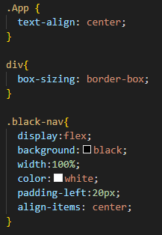
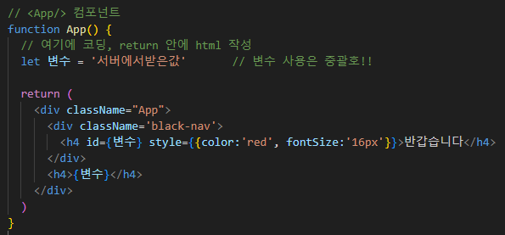
※ 리액트 사용시 유의사항
1. class 는 className 으로 쓴다 (자바스크립트의 class 문법과 중복되어 변경) class ➔ className
2. return() 안에 html 작성
3. 변수 및 자바스크립트 코드 사용시 중괄호 이용
4. – 표시는 자바스크립트에서 뺄셈이기 때문에 사용이 불가능하여 – 표시 대신에 대문자를 이용 예시) font-size ➔ fontSize
5. style은 object 자료형 형식으로 입력 style={ {fontSize:’16px’} }
6. 반드시 하나의 태그로 감싸져야함 (<></> 이용)

Slide 4
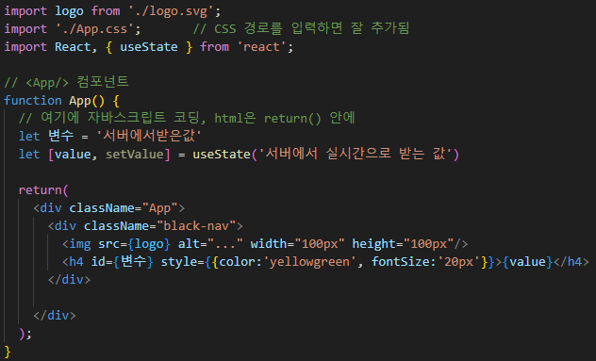

※ useState
리액트는 화면에 보여줄 값은 `변수`에 보관하지 않고 `state`에 보관한다
변수는 값이 변경되어도 화면에 반영되지 않지만 state에 보관하면 그 값이 실시간으로 화면에 반영된다 (데이터바인딩)
useState를 사용해서 값을 보관하면 변수값이 바뀌면 화면이 갱신(재랜더링)된다
따라서, 변경될만한 값은 `useState`를 통해 보관하고, 변경이 없을 값은 간단히 `변수`에 보관한다.
5. 사용할 때는 배열의 0번째를 사용한다

Slide 5
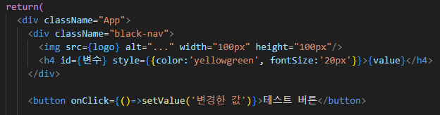
※ useState
6. 사용할 때는 배열의 0번째를, 변경할 때는 배열의 1번째를 사용
7. state를 변경할 때는 배열의 1번째를 사용하여 ()안에 변경할 값을 집어넣는다
8. 보통 () 안에 함수를 만들어서 함수가 변경하고자 하는 값을 리턴하게 한다

Slide 6
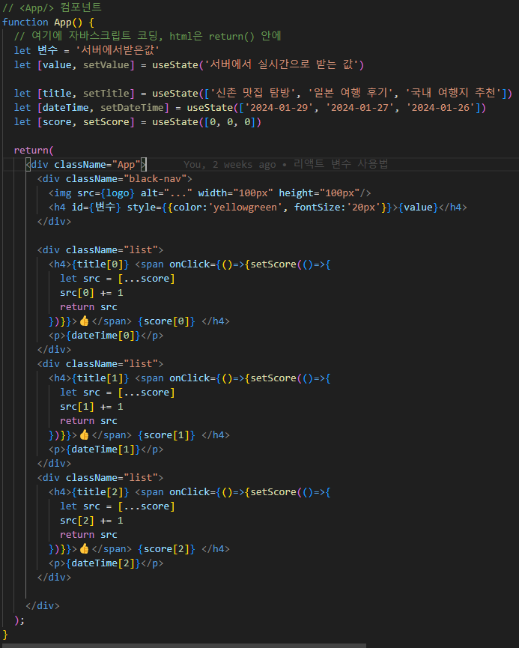
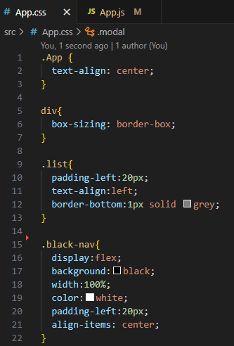
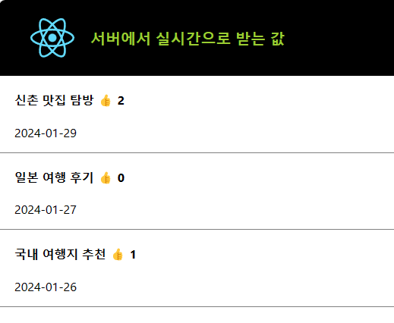
※ useState
6. 사용할 때는 배열의 0번째를, 변경할 때는 배열의 1번째를 사용
7. state를 변경할 때는 배열의 1번째를 사용하여 ()안에 변경할 값을 집어넣는다
8. 보통 () 안에 함수를 만들어서 함수가 변경하고자 하는 값을 리턴하게 한다

Slide 7
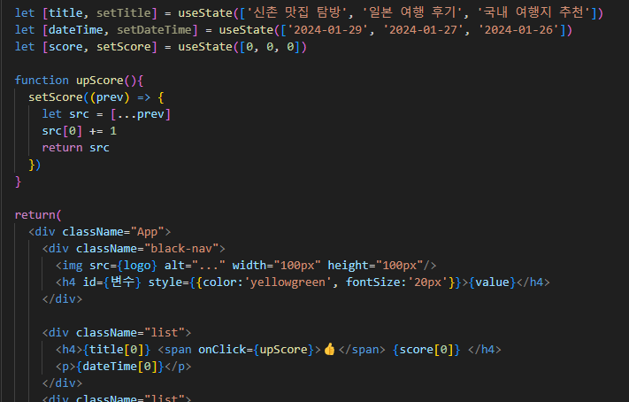
※ useState
9. 콜백함수를 사용해서 변경해도 가능

Slide 8

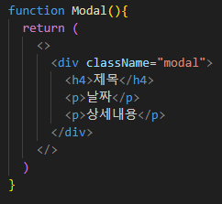
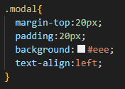
※ 리액트 컴포넌트화
1. 코드가 길어지면 별도의 함수로 분리해 `컴포넌트` 로 만들어준다
2. function을 만들어 return 안에 html을 담고
3. 사용하는 곳에서 <함수명/> 로 사용

Slide 9
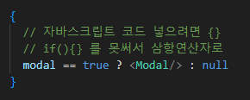
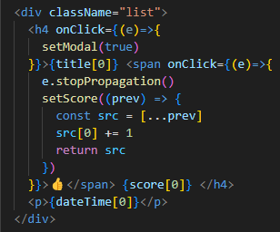
※ 리액트의 조건문 (삼항연산자)
리액트에서는 분기 처리를 위해 if문을 사용하지 않고 `삼항연산자` 문법을 사용한다 (중괄호때문)

Slide 10
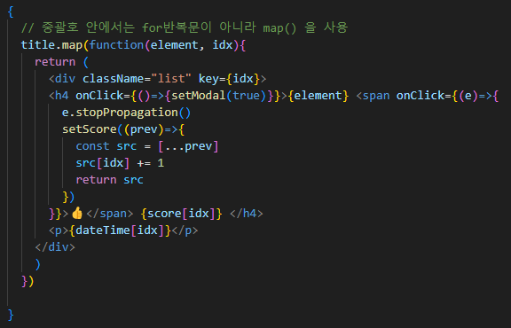
※ 리액트의 반복문 (map)
리액트에서는 반복문을 위해 map을 사용한다 (중괄호때문)

Slide 11
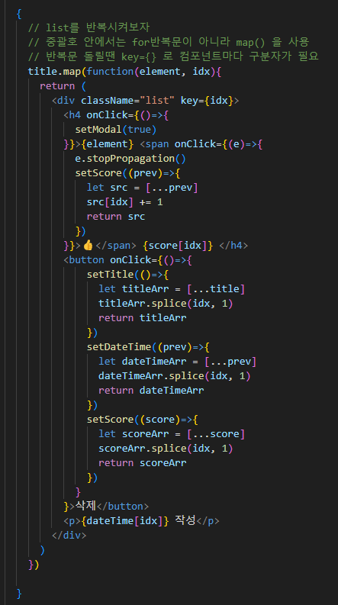
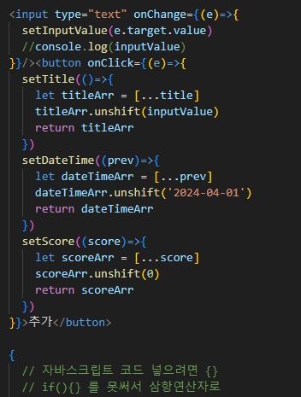
※ 리액트의 반복문 (map)
삭제 및 추가

Slide 12
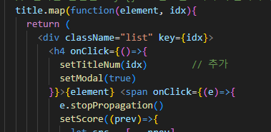
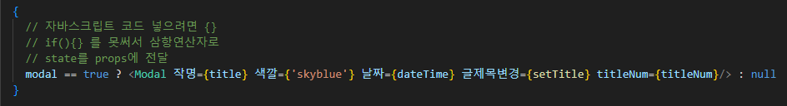
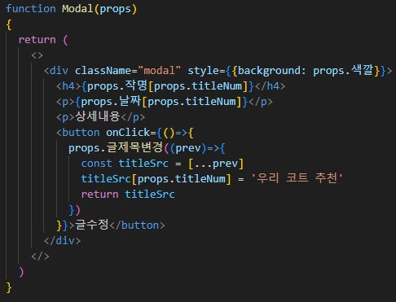
※ 다른 컴포넌트에게 값을 전달하기 위해
리액트의 컴포넌트는 함수로 분리되어있다
App 함수에서 생성된 변수는 다른 함수에서 사용할 수 없다.
안에서 사용된 컴포넌트에게 값을 전달할 수 있도록 props가 제공된다 예시) App 컴포넌트 안에서 Modal 컴포넌트가 생성되었으니 App에서 Modal에 값 제공 가능
4. 컴포넌트의 매개변수로 props 를 하나 만든다

Slide 13

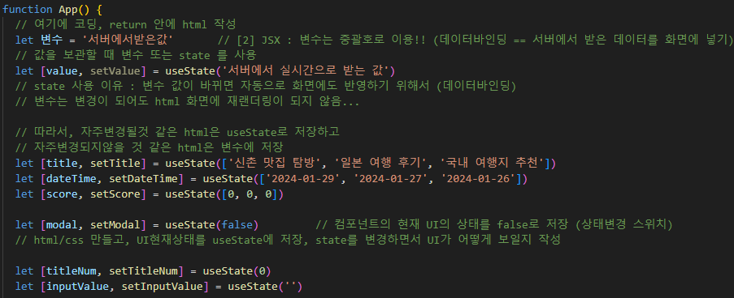
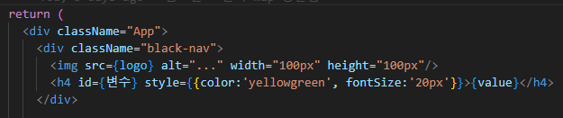
※ 최종 코드

Slide 14
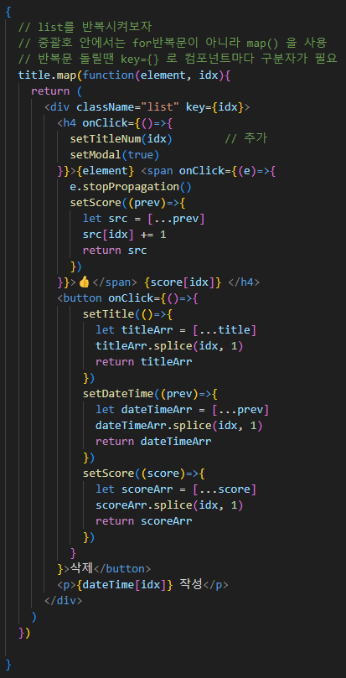
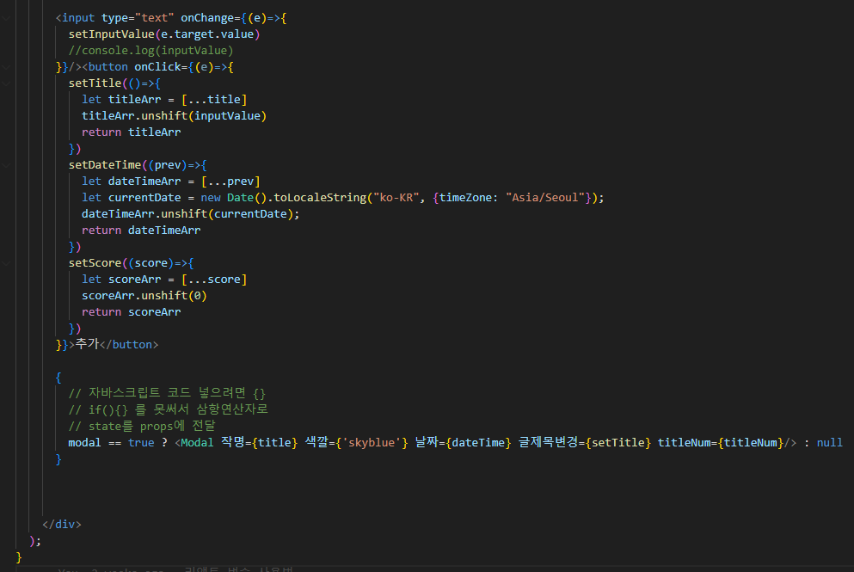

Slide 15
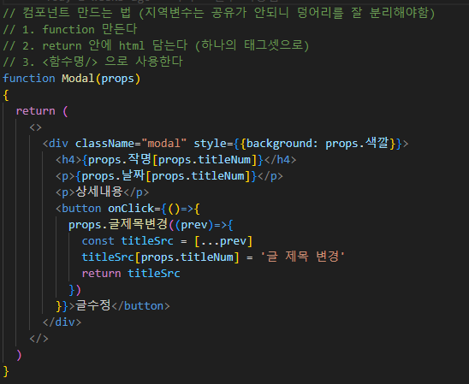
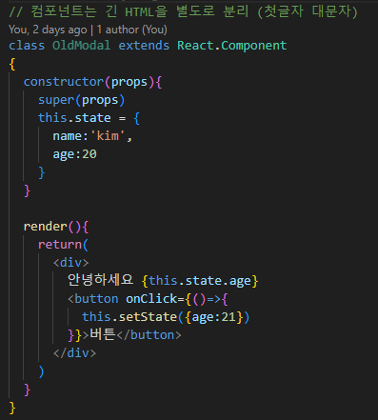
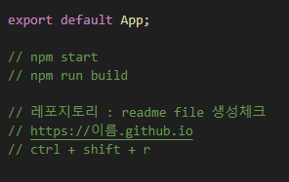

Slide 16
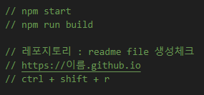
※ 리액트 빌드 및 배포
npm run build 입력
프로젝트 폴더의 build 폴더가 생성됨
build 폴더 안에 있는 모든 내용을 배포
github에 접속 및 로그인
레포지토리 생성 깃허브이름.github.io readme file 생성 체크
build 폴더 안에 있는 모든 내용을 드래그해서 옮김
https://깃허브이름.github.io 접속
ctrl + shift + r 새로고침 (늦게 반영될 수도 있음)

